Slide 1
🚀 Viralen Social Media Content Erstellen 🚀
Entdecke, wie Du mit diesem Prompt fesselnde Social-Media-Posts erstellst. Steigere Deine Reichweite und fördere Conversions. Optimiere Deine Inhalte für jede Plattform und erreiche Deine Zielgruppe effektiv.
by Tasso Mitsarakis

Slide 2
🎯 Optimiere Deinen Prompt für Maximale Wirkung 🎯
Kern des Prompts
Plattform-Spezifisch
Zielgruppen Info
“Agiere als erfahrener Social-Media-Strategist... Generiere \[ANZAHL] Social-Media-Posts, um \[PRODUKT/SERVICE] zu bewerben."
"...und Engagement auf \[PLATTFORMEN: Instagram, Twitter, LinkedIn etc.] zu steigern.” Wähle die passenden Plattformen aus.
Passe den Prompt an. Füge demografische Daten hinzu. (Z.B. Junge Berufstätige, Fitness-Enthusiasten)

Slide 3
📝 Hintergrundinformationen für Deinen Erfolg 📝
1
Zielgruppe Definieren
2
Markenstimme Anpassen
Wer soll erreicht werden? Junge Berufstätige? Unternehmer?
Wie soll Deine Marke klingen? Verspielt? Autoritativ?
3
Vorteile Herausstellen
4
Call-to-Action Festlegen
Was sind die wichtigsten Features? Wertangebote auflisten!
Was sollen die Nutzer tun? "Jetzt shoppen"?

Slide 4
✅ Ziele: Engagement & Optimierung ✅
Maximales Engagement
Plattform-Optimierung
Überzeugende Texte erstellen.
Inhalte anpassen (kurz für Twitter).
Optionale Elemente
Emojis, Hashtags einsetzen.

Slide 5
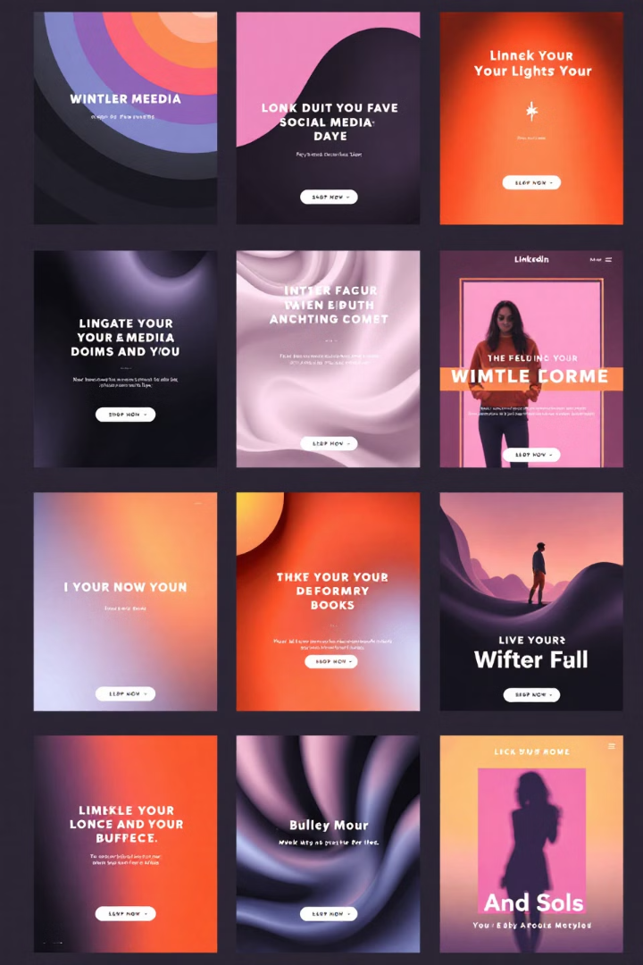
📢 Beispiel-Post-Strukturen 📢
Instagram
Bild + knackige Caption + Hashtags.
Twitter/X
Prägnante Aussage + CTA.
LinkedIn
Story + Daten + Community-Frage.

Slide 6
🔥 Pro-Tipp: So wird Dein Content viral 🔥
Storytelling
Hooks Testen
Formate Mischen
Interaktion
Emotionale Verbindung aufbauen.
Fragen, Zahlen, Aussagen nutzen.
Bilder, Videos, Umfragen verwenden.
Fragen, Abstimmungen starten.

Slide 7
📊 LinkedIn: Persönliche Story & Daten 📊
Storytelling
Daten Einbinden
Nutze persönliche Erfahrungen oder ein Problem-Lösungs-Format, um eine emotionale Verbindung zu Deinem Publikum aufzubauen.
Verwende Statistiken, Studien oder Umfrageergebnisse, um Deine Aussagen zu untermauern und Deine Glaubwürdigkeit zu erhöhen.

Slide 8
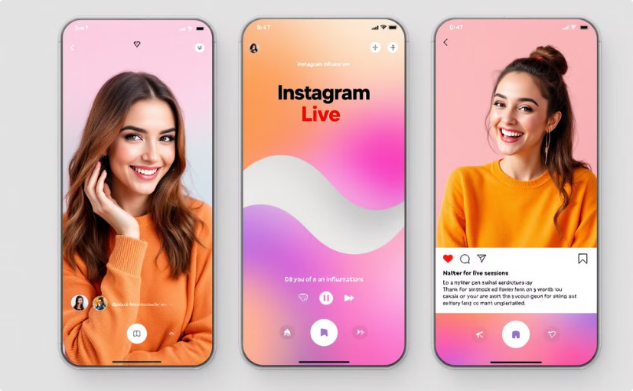
🚀 Instagram: Visuell & Interaktiv 🚀
Hochwertiges Bild
Interaktive Caption
Ein ansprechendes Bild fesselt.
CTA motiviert zum Handeln.

Slide 9
🔥 Twitter/X: Prägnant & Kontrovers 🔥
Frage
2
Stelle eine Frage zum Nachdenken.
Hook
1
Starte mit einer gewagten Aussage.
CTA
3
Platziere den Call-to-Action am Ende.

Slide 10
🎯 Fazit: Viralen Content, der performt! 🎯
Schluss mit langweiligen Posts. Nutze Storytelling und Interaktion. Optimiere für jede Plattform. Steigere Dein Engagement und erreiche mehr!

